Slide 1
למידה עמוקה
רגרסיה לינארית

Slide 2
תוכן
מבוא לרגרסיה
רגרסיה לינארית מאפיין אחד
רגרסיה לינארית שני מאפיינים
רגרסיה לינארית מאפיינים רבים

Slide 3
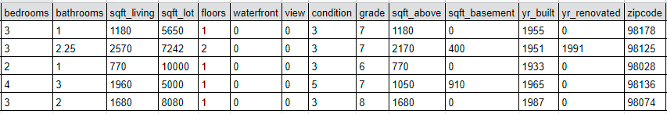

רגרסיה: חיזוי משתנה רציף
מאפיינים
מטרה
דוגמאות
אימון
חיזוי מחיר בית
מודל
https://www.kaggle.com/burhanykiyakoglu/predicting-house-prices
חיזוי מחיר בית לא ידוע

Slide 4

רגרסיה לינארית מאפיין בודד
$$\hat{y}=w∙x+b$$
לדוגמא חיזוי ערך דירה עם מאפיין אחד:
$$\hat{house price}=w∙bedrooms+b$$

Slide 5
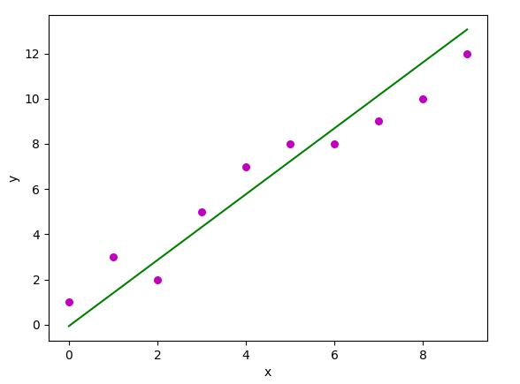

רגרסיה לינארית מאפיין בודד
$$\hat{y}=w∙x+b$$
נקבל את קו הרגסיה במרחב דו ממדי:

Slide 6
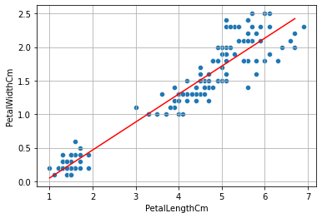
תרגיל 1 – חיזוי על ידי רגרסיה לינארית
ברגרסיה לינארית לחיזוי רוחב עלה של אירוס על בסיס אורכו נמצאו הפרמטרים הבאים:
w=0.416
b=-0.366
מה יהיה חיזוי רוחב העלה עבור הפרחים הבאים:
Petal length | Petal width
1.5
2.5
6.5
0.5
0

Slide 7
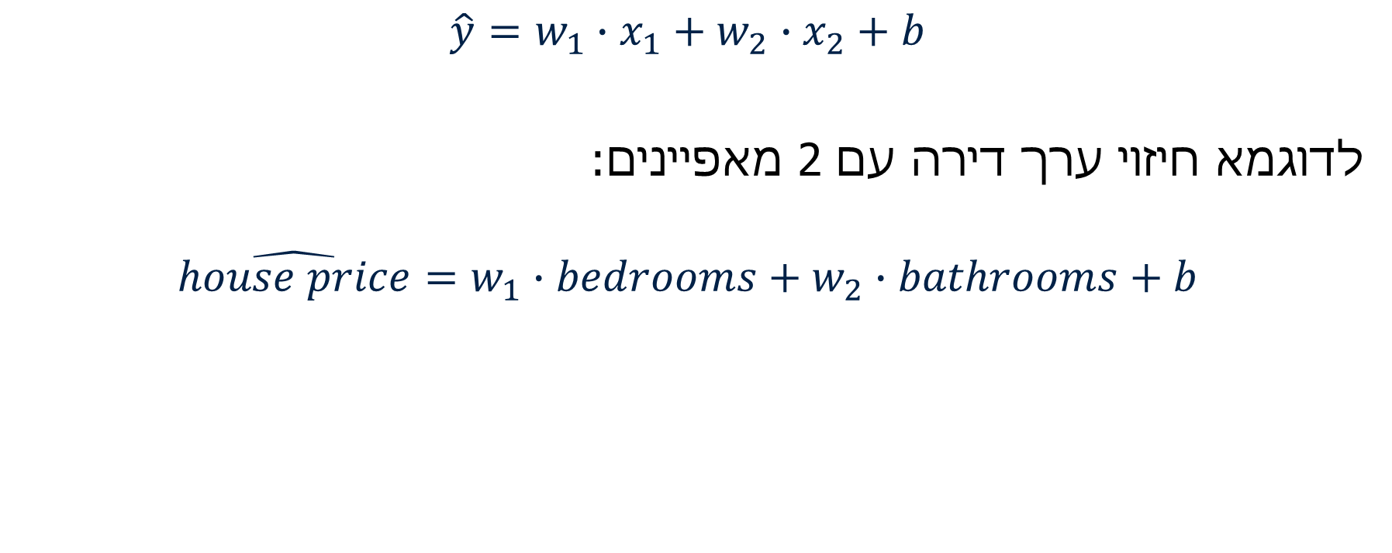
רגרסיה לינארית שני מאפיינים
$$\hat{y}=w_{1}∙x_{1}+w_{2}∙x_{2}+b$$
לדוגמא חיזוי ערך דירה עם 2 מאפיינים:
$$\hat{house price}=w_{1}∙bedrooms+w_{2}∙bathrooms+b$$

Slide 8
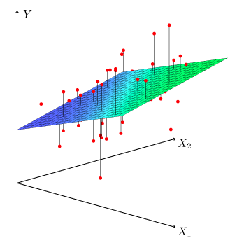
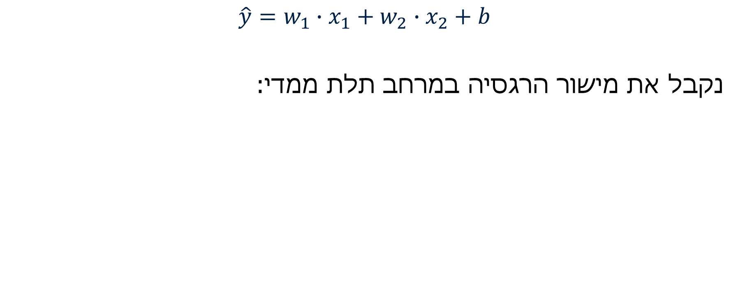
רגרסיה לינארית שני מאפיינים
$$\hat{y}=w_{1}∙x_{1}+w_{2}∙x_{2}+b$$
נקבל את מישור הרגסיה במרחב תלת ממדי:

Slide 9
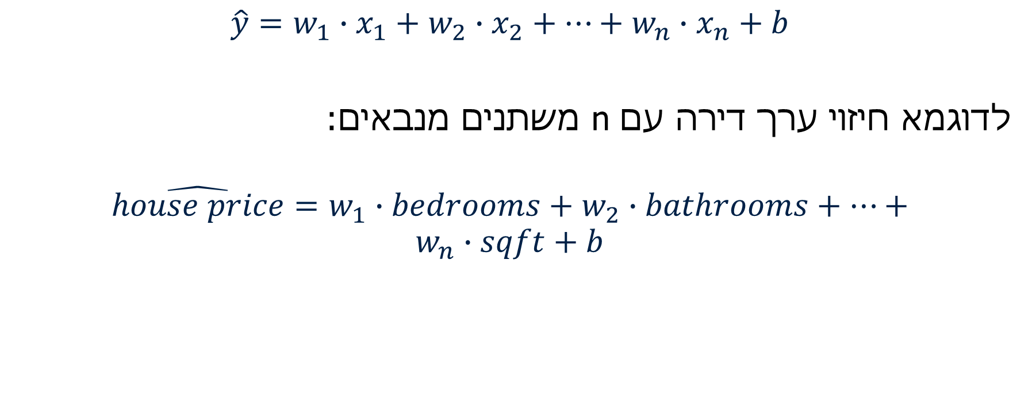
רגרסיה לינארית מאפיינים רבים
$$\hat{y}=w_{1}∙x_{1}+w_{2}∙x_{2}+…+w_{n}∙x_{n}+b$$
לדוגמא חיזוי ערך דירה עם n משתנים מנבאים:
$$\hat{house price}=w_{1}∙bedrooms+w_{2}∙bathrooms+…+$$
$$w_{n}∙sqft+b$$

Slide 10
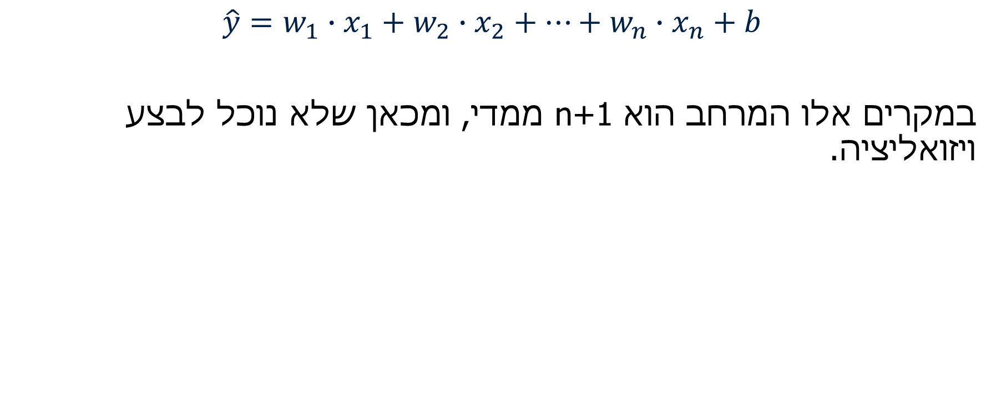
רגרסיה לינארית מאפיינים רבים
$$\hat{y}=w_{1}∙x_{1}+w_{2}∙x_{2}+…+w_{n}∙x_{n}+b$$
במקרים אלו המרחב הוא n+1 ממדי, ומכאן שלא נוכל לבצע ויזואליציה.

Slide 11
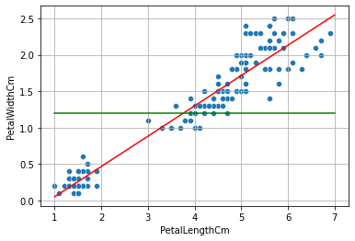
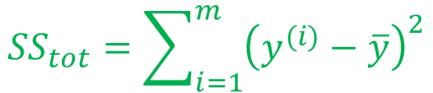
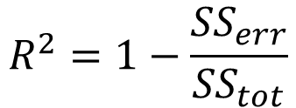
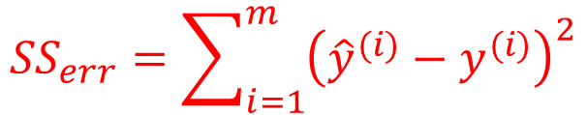
הערכת ביצועים של רגרסיה לינארית
מדד השונות המוסברת R²
$${SS}_{err}=\sum_{i=1}^{m}{{\left({\hat{y}}^{(i)}−y^{(i)}\right)}^{2}}$$
$${SS}_{tot}=\sum_{i=1}^{m}{{\left(y^{(i)}−\overline{y}\right)}^{2}}$$
$$R^{2}=1−\frac{{SS}_{err}}{{SS}_{tot}}$$
היחס בין השונות המוסברת לשונות הכללית
ערכים נעים (לרוב) בין 0-1
1: התאמה מלאה
0: אין התאמה
ערכים שליליים: חיזוי יותר גרוע מאשר מדד הממוצע
מחברת הדגמה חישוב מדד$R^{2}$ כאן

Slide 12
שאלות?

